Slide 1

Neues in .NET 6

Slide 2


Source Generators
Weg mit langsamer Reflection, her mit generiertem Code
Boilerplate Code generieren lassen statt selber schreiben
Verwendung in .NET6:
System.Text.Json
Generiert JSON Metadaten zur Compile-Zeit statt zur Laufzeit
Schneller, schnellerer App Start und weniger Allocs
LoggerMessageAttribute
Generiert Code für performante Logging Calls (ersetzt LoggerMessage.Define)

Slide 3

Crossgen2
Ahead-of-Time Compiler für IL Code
Kompletter Re-Write von Crossgen(1), eigenständiger Compiler
Ready-To-Run Format
Schnellere Startup-Zeit
Trimming der Assembly
Ausgabe nur einer einzigen .exe
NET Framework mit in .exe verpacken

Slide 4
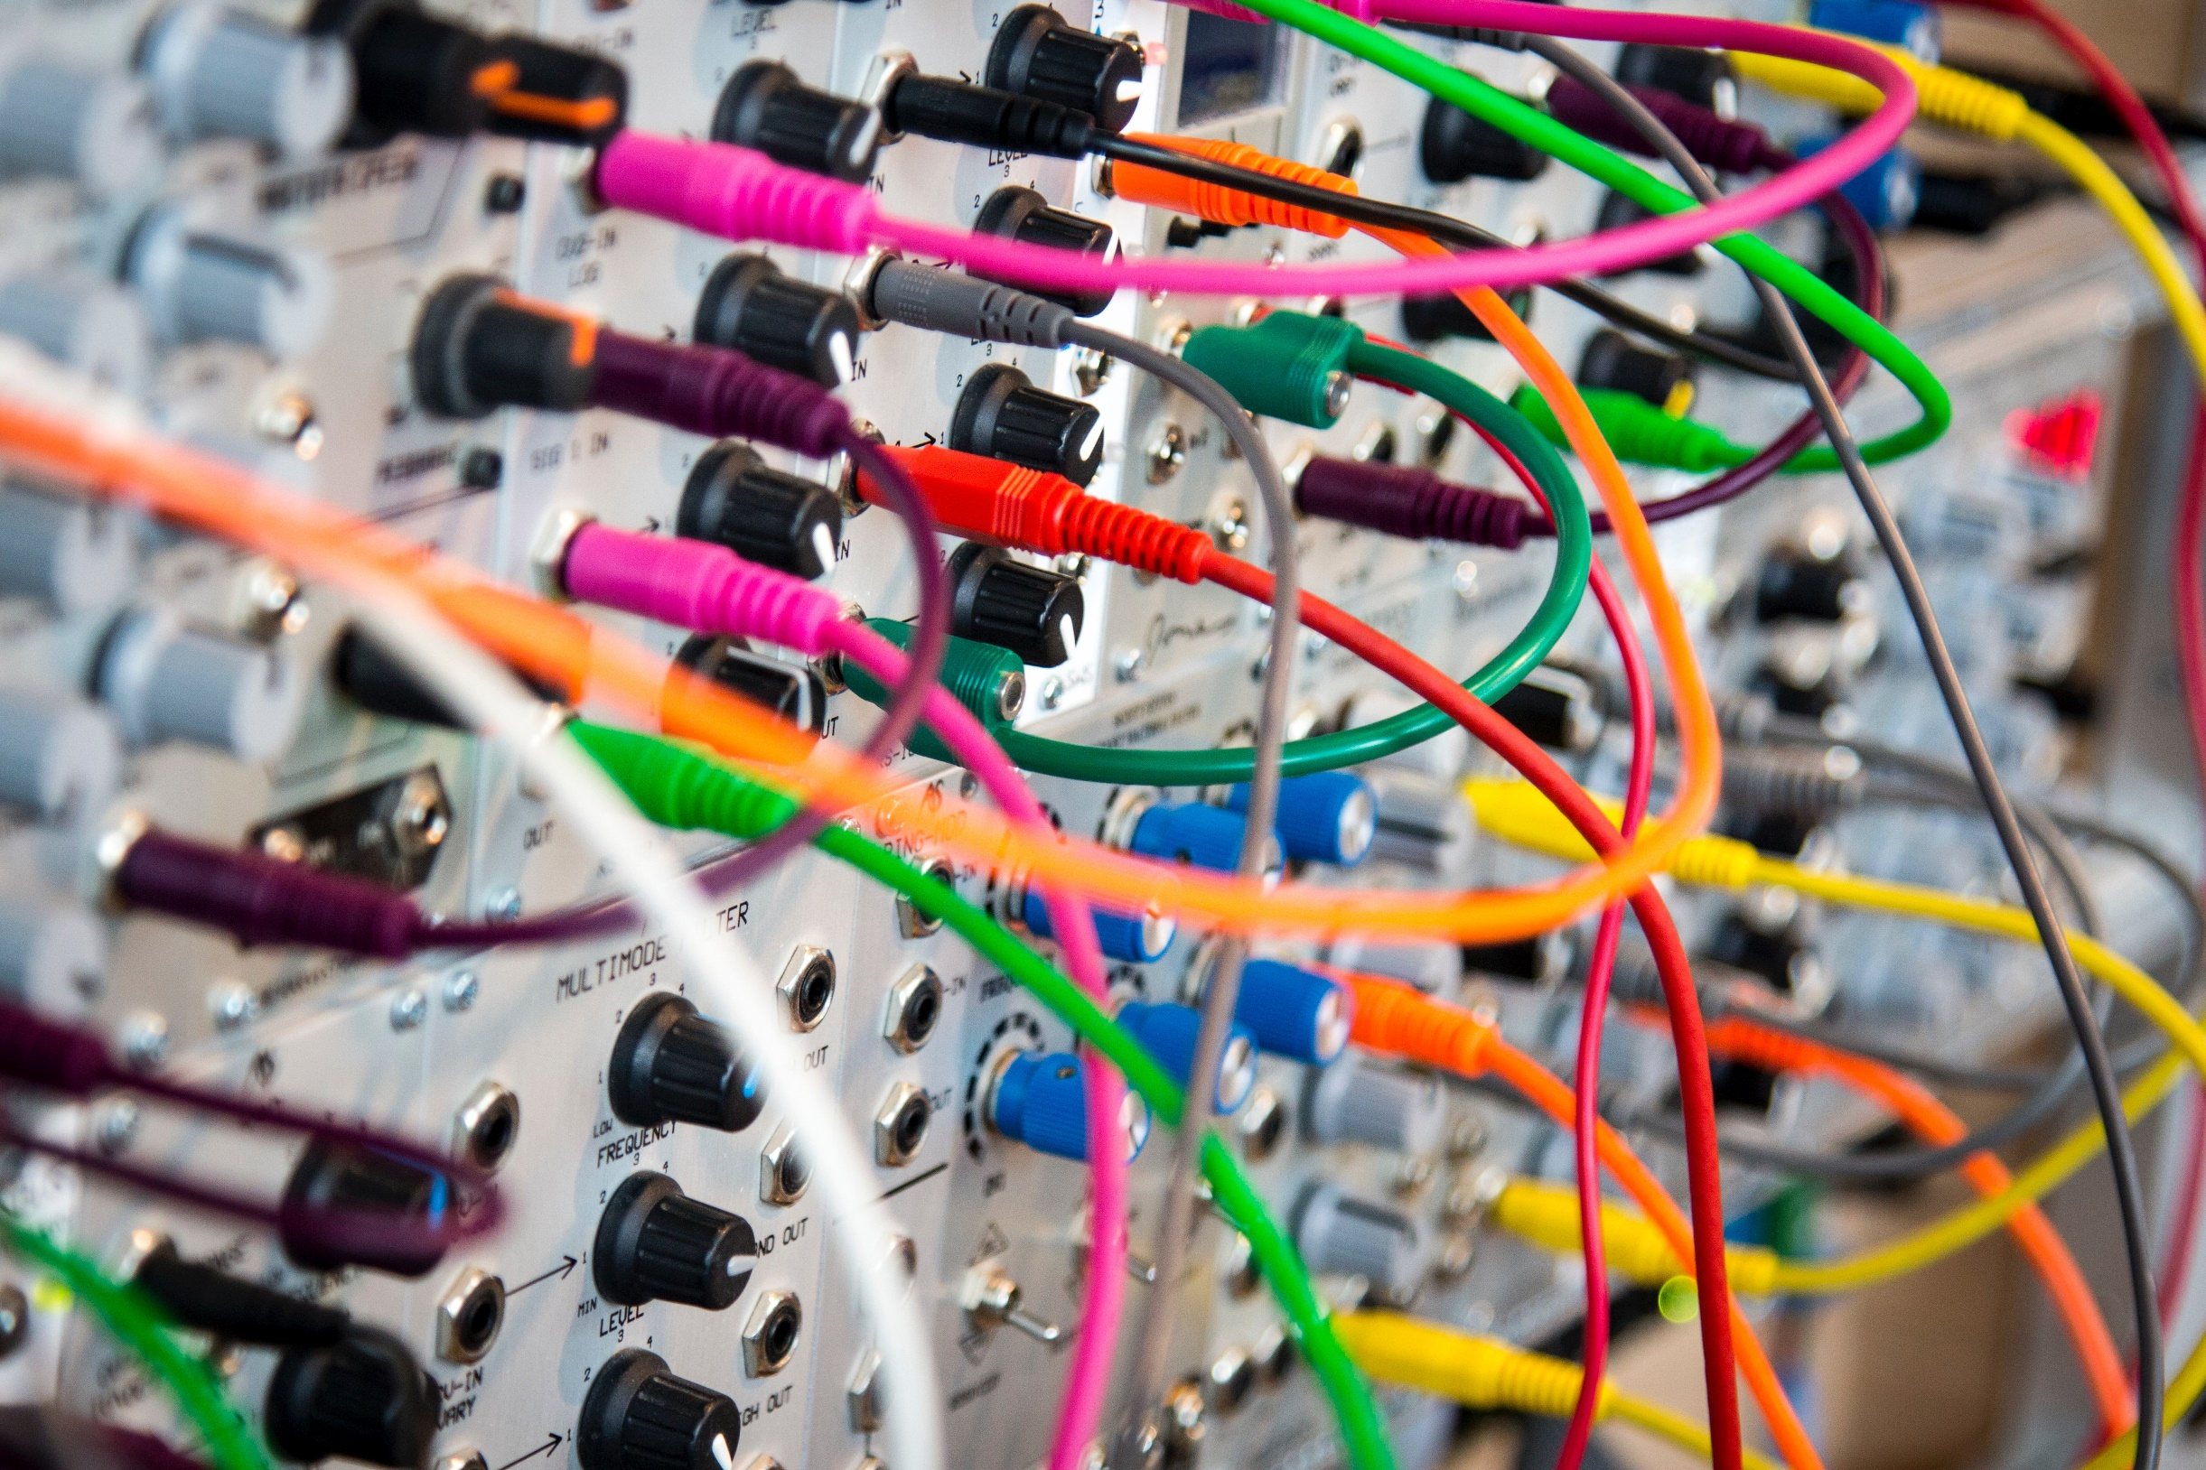
Coole LINQ Methoden!
TryGetNonEnumeratedCount()
DistinctBy(), MaxBy(), MinBy(), UnionBy(), IntersectBy() usw.
Chunk()
…OrDefault() mit Default Wert
Zip()

Slide 5

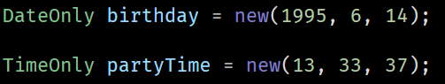
Heute, morgen, gestern…
DateOnly
TimeOnly
Performance-Verbesserungen für DateTime.Now & .UtcNow

Slide 6

Kleinigkeiten
Sync-over-Async ist schneller
WaitAsync mit Timeout
ArgumentNullException.ThrowIfNull(arg)
Async Timer
Asynchrones foreach

Slide 7

Die Zuuuuukunft

Slide 8
Static Abstracts in Interfaces
.NET 7 PREVIEW
Interfaces dürfen Methoden enthalten die als static abstract deklariert sind
Zwingt Klassen dazu diese Methoden auch static zu implementieren
Ok, und das heißt jetzt…?
Rechnen mit Generics!
Beispielzeit!

